Slide 1
Հանրապետության փողոց

Slide 2
Հանրապետության փողոց
Սկսվում է Տիգրան Մեծի պողոտայից, ձգվում հյուսիսային ուղղությամբ և ավարտվում Սայաթ-Նովայի պողոտայի և Խանջյան փողոցի խաչմերուկում։ Երթևեկությունը փողոցով միակողմանի է։
Խորհրդային տարիներին կոչվել է Ալավերդյան փողոց՝ ի պատիվ հեղափոխական, ՀԿԿ հիմնադիրներից մեկի՝ Ստեփան Ալավերդյանի։ Նախկինում փողոցը սկսվել է Մովսես Խորենացու (խորհրդային տարիներին՝ Մարքսի) փողոցից, սակայն 2002 թվականին փողոցի սկզբնամասն անվանվել է նշանավոր դերասան Մհեր Մկրտչյանի անունով։

Slide 3
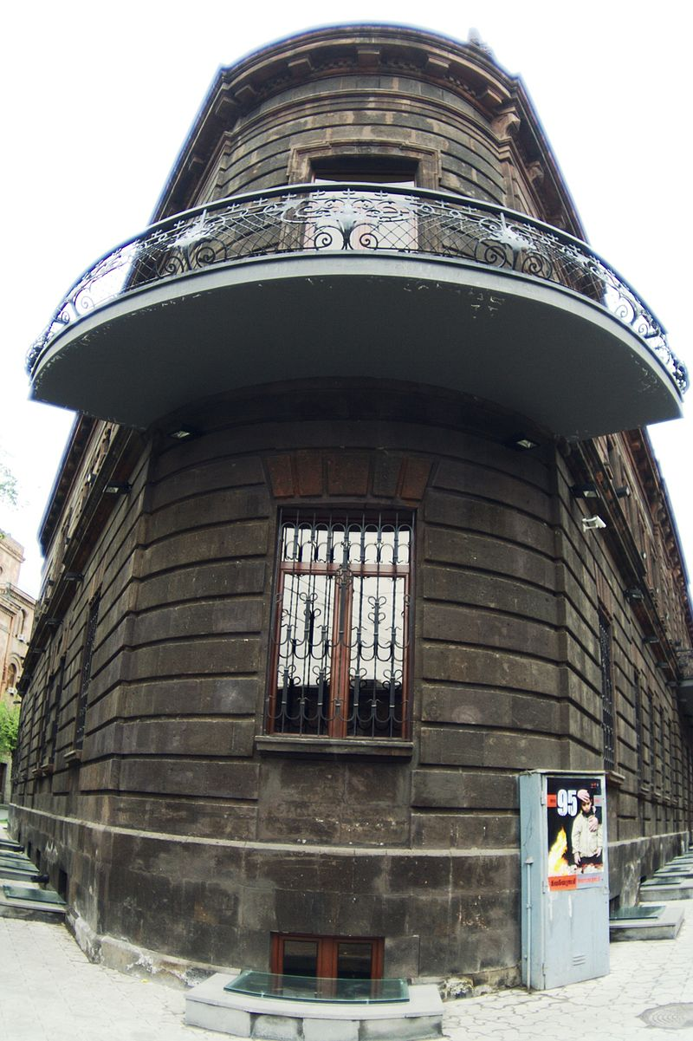
Հանրապետության 46 Հուշարձան-Շենք
Ըստ ճարտարապետ Վարազդատ Հարությունյանի՝ 19-րդ դարի 50-ական թվականներին փողոցի այս հատվածը պատկանել է պարսիկ Հաջի Աբբաս Քյալբարայ Աբդու Հուսեյն Օղլուն։
Շուտով Երևանի քաղաքային խորհուրդը 25 տարով վարձով է վերցնում շենքը՝ վճարելով տարեկան 600 ռուբլի։

